Slide 1

সকলকে
অভিনন্দন

Slide 2
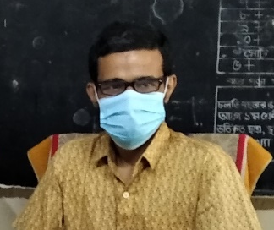


Slide 3

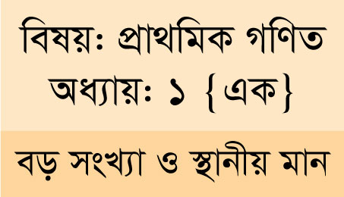

Slide 4
এই অধ্যায়ের বিষয়বস্তু সমূহ:
১.১ পাঁচ অঙ্কের সংখ্যা
১.২ ছয়, সাত ও আট অঙ্কের সংখ্যা
১.৩ সংখ্যারেখা
১.৪ অনুশীলনী (১)
১.৫ সংখ্যার তুলনা

Slide 5

এখানে কোভিড ১৯ এর কারণে
বিষয়বস্তুর শিখনফল এর চেয়ে
শ্রেণিভিত্তিক শিখনফলের
প্রতি বেশি গুরুত্ব প্রদান করা হয়েছে।

Slide 6
এই অধ্যায়ের আংশিক শিখনফল:
২.১.২ দশ, শত ও হাজারের গুচ্ছের সাহায্যে প্রদত্ত উপকরণ তৈরি করতে পারবে।
৫.২.১ কোটি পর্যন্ত কথায় লেখা যেকোনো সংখ্যা অঙ্কে লিখতে পারবে।
৬.২ কোটি পর্যন্ত সংখ্যায় ব্যবহৃত বিভিন্ন অঙ্কের স্থানীয় মান নির্ণয় করতে পারবে।

Slide 7


Slide 8
৫১৮
পাঠপূর্ব আলোচনা-
পাঁচশত আঠার
এখানে ৫, ১ ও ৮ অংঙ্ক তিনটি ব্যবহার করা হয়েছে।
৫, ১ ও ৮ অংঙ্ক তিনটি ব্যবহার করে ৩টি সংখ্যা তৈরি করি
৮১৫ আটশত পনের
এখানে ৫ এককের স্থানে থাকায় মান হয় ৫
১৫৮ একশত আটান্ন
এখানে ৫ দশকের স্থানে থাকায় মান হয় ৫০
৫৮১ পাঁচশত একাশি
এখানে ৫ শতকের স্থানে থাকায় মান হয় ৫০০
এখানে ৫ অংঙ্কটি তার স্থান ভেদে মানের পরিবর্তন হয়েছে।

Slide 9
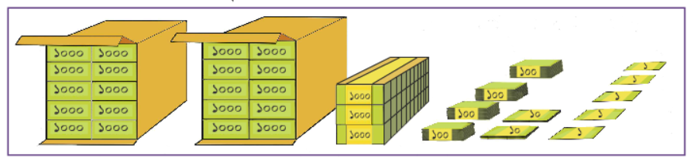
নিচের ছবিতে দেওয়া টিকেটগুলো ক্রিকেট ম্যাচের জন্য বিক্রি হবে।
বক্সের ভেতরে কতগুলো প্যাকেট আছে?
সেখানে সর্বমোট কতগুলো টিকেট আছে?

Slide 10
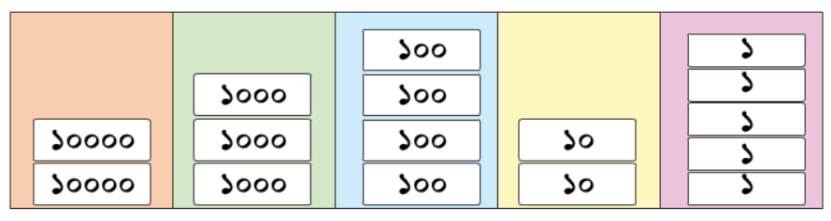
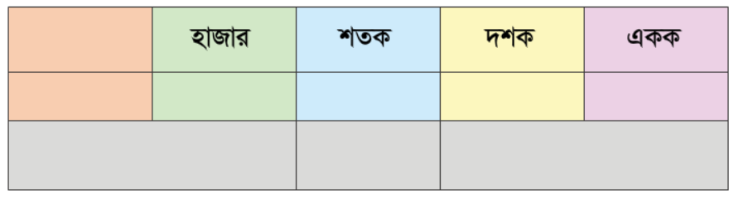
মোট টিকিট সংখ্যা: ২৩৪২৫
স্থানের নাম
অযুত
২
৩
৪
২
৫
তেইশ হাজার
চারশত
পঁচিশ
এক অযুত অর্থ হলো ১০ হাজার

Slide 11
আরও লক্ষ্য করি স্থানীয় মান
২৩৪২৫
২ | ৩ | ৪ | ২ | ৫
একক 5
দশক 2০
শতক 2০০
হাজার 3০০০
অযুত 2০০০০
২৩ হাজার

Slide 12
একটি উদাহরণ লক্ষ্য করি
৩১০২৪
৩ | ১ | ০ | ২ | ৪
একক ৪
দশক 2০
শতক ০
হাজার ১০০০
৩1
হাজার
অযুত ৩০০০০
একত্রিশ হাজার চব্বিশ

Slide 13

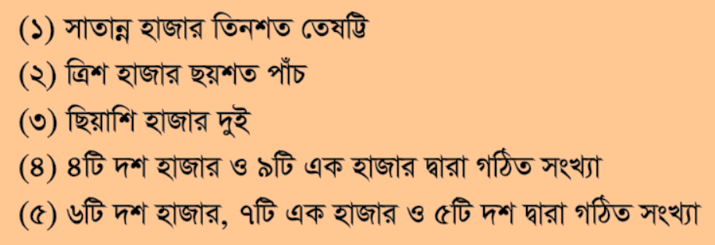
অঙ্কে লেখ:

Slide 14
ছয় অঙ্কের স্থানীয় মান
আমাদের নতুন স্থানীয় মান ‌‍‌‌‌‍লক্ষ জানতে হবে
১ ‌‍‌‌‌‍লক্ষ অর্থ হলো ১০ অযুত এবং একে লেখা হয় ১০০০০০
স্থানের নাম
 | অযুত | হাজার | শতক | দশক | একক
 | ৩ | ৭ | ১ | ০ | ৯
এক লক্ষ | সাঁইত্রিশ হাজার |  | একশত | নয়
লক্ষ
১

Slide 15
১৩৭১০৯
সংখ্যাটি এক লক্ষ সাঁইত্রিশ হাজার একশত নয়
১ | ৩ | ৭ | ১ | ০ | ৯
একক ৯
দশক ০
শতক ১০০
হাজার ৭০০০
৩৭
হাজার
অযুত ৩০০০০
লক্ষ ১০০০০০
এক লক্ষ সাঁইত্রিশ হাজার একশত নয়

Slide 16
আরও স্থানীয় মান
১৯৫৮৪৯৭২
কোটি | নিযুত | লক্ষ | অযুত | হাজার | শতক | দশক | একক
১ | ৯ | ৫ | ৮ | ৪ | ৯ | ৭ | ২
{
{
৯৫ লক্ষ
8৪ হাজার
এক কোটি পঁচানব্বই লক্ষ চুরাশি হাজার নয়শত বাহাত্তর

Slide 17
১ | ৯ | ৫ | ৮ | ৪ | ৯ | ৭ | ২
সংখ্যাটি
১৯৫৮৪৯৭২
একক ২
দশক ৭০
শতক ৯০০
হাজার ৪০০০
84
হাজার
অযুত ৮০০০০
৯৫
লক্ষ
লক্ষ 5০০০০০
নিযুত ৯০০০০০০
কোটি ১০০০০০০০
সংখ্যাটি পড়ি
এক কোটি পঁচানব্বই লক্ষ চুরাশি হাজার নয়শত বাহাত্তর

Slide 18
মূল্যায়ন
উচ্চস্বরে পড়, কথায় লেখ ও উপরের নিয়ম অনুযায়ী
সংখ্যাগুলোর স্থানীয় মান নির্ণয় কর:
৩৯৮৮৯৪৩৬
২৫০০৭০২৪

Slide 19
বাড়ির কাজ
অঙ্কে লেখ:
এক কোটি বারো লক্ষ তেরো হাজার ছয়শত আঠারো
দুই কোটি দুই লক্ষ দুই হাজার দুই

Slide 20

ধন্যবাদ সকলকে

